Slide 1
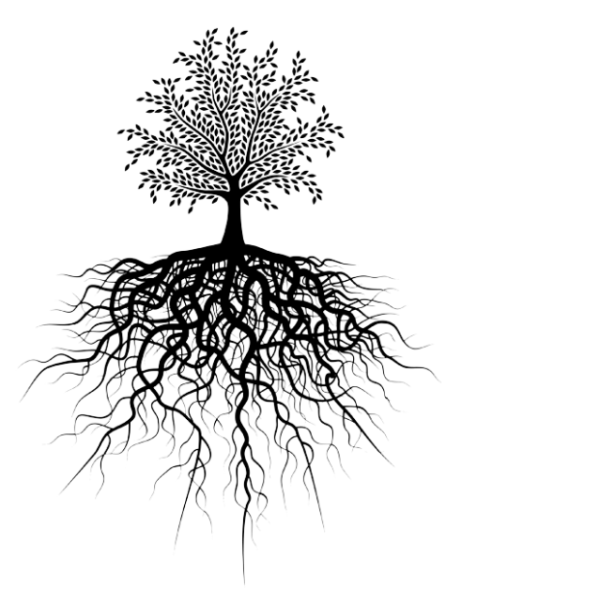
Ungváry Rudolf A névterek értelme. Filozófiai-szerkezeti jellemzők
Országos Széchényi Könyvtár

Slide 2
Mi a viszonya a névtereknek a filozófiához?
Valójában az a kérdés, hogy egyáltalán mi a névterek értelme? Többről van szó, mint puszta alkalmazásról.
Előbb azonban nézzük meg magát a filozófiát.
Egy derűlátó:
„A filozófia célja vagy feladata az, hogy javunkra használhatjuk fel a korábban megismert hatásokat.” Thomas Hobbes (1588–1679)
Egy kiábrándító:
“…a filozófia célja, hogy megmutassa a légynek a csapdából kivezető utat.” Wittgenstein. Ludwig Wittgenstein (1889–1951)
Egy semleges:
„A filozófia a megismerés módszereinek, elveinek és érvényességének a kutatása.” Wikipédia, német (2017)
Az összes meghatározásban közös:
mintha a megértés, a gondolkodás alapvető természetéről lenne szó.
A megértés, gondolkodás több szaktudomány tárgya is (kognitív tudományok).

Slide 3
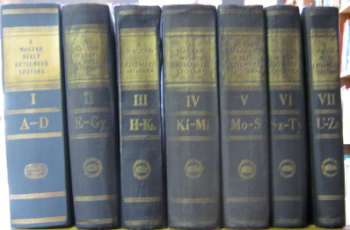
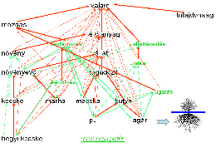
A névterek legfontosabb jellemzői
A névterek elődei: az értelmező szótárak
Normatív – közmegegyezést tükröző – nyelvi rendszerek.
A számítástechnikai eszközök alkalmazása, a webes megjelenítés következtében
– sokkal több a szó (lexikai egység), mint a hagyományos értelmező szótárakban;
– sokkal több, a szavakra vonatkozó metaadat;
– „térbeli” (egy időben azonos változatok) és időben rétegezett;
– főleg: morfológiai és szemantikai relációk megjelenítése.
Az eredmény:
– nagyságrendekkel gazdagabb a jelentéskifejező képesség;
– jobban reprezentálják a megértés nyelvi és fogalmi közegét.
Nagyobb a szemantikai erő

Slide 4
A (meg)értés közege, „világa” 1.
Nem a fizikai eszközről van szó, mint az agy, →az elme, hanem a tudatról.
A konkrét közeg
a nyelv (a közlés eszköze). Ezáltal keletkezik a jelentés.
A nyelv jól formált használata az érthetőség feltétele.
„Szóból ért az ember!”
A szó = a hangalak és íráskép szempontjából megfogalmazott nyelvi egység.
Az ember a szavak jelentéséből ért. De akkor miért „névtér”?
A név = az azonosítás szempontjából megfogalmazott nyelvi egység.
Hogy egy szó jelentését értsük, tudnunk kell, mit azonosít.
A névvel végzett azonosítás azonban egyáltalán nem pontos.
Szinonímák (különböző alakú, azonos jelentésű szavak/nevek) és
Homonímák (azonos alakú, különböző jelentésű szavak/nevek).
1. Nem az a természetes, ha értjük, hanem az, ha nem értjük egymást!

Slide 5
A (meg)értés közege, „világa” 1. (folyt.)
A nevek két fajtája:
– tulajdonév (a konkrét individuum, előfordulás, a partikulárék azonosítása).
(„Hobbes”, „Rin Tin Tin”, „Wikipédia”, „Networkshop”, „Csöbörcsök”);
Határozott kardinalitás: 1 név : 1 egyed
Határozatlan kardinalitás a kiegészítő elemek nélkül: m név : n egyed.
Reich Jenő (1905–1943), P. Howard, Gibson Lavery.
Reich Jenő (politológus).
– általános név (az egyedivel szemben az elvont gondolati forma, a fogalom, az univerzálék azonosítása).
(„ember”, „gondolkodás”, „tiszteletre méltó”, „genetikus kód”)
Határozott kardinalitás: 1 név : n egyed
Határozatlan a kardinalitás a kiegészítő elemek nélkül: m név : n egyed.
„nyelv (szerv)”, „lingua (szerv)”, „Zunge (Organ)”, „Zunge (Bestandteil)”, „tongue (organ)”, „tongue (slide)”.
„nyelv (jelrendszer)”, „nyelv (alkatrész)”; „Nyelv (település)”.

Slide 6
A határozatlan nyelvi szerkezet határozottá tétele
m:n normalizálatlan (határozatlan)
fogalmi szint nyelvi szint
nyelv (n=7)
mint ALKATRÉSZ (m=3) Zunge (m=3)
mint JELRENDSZER (m=1) Sprache (m=1)
mint hely NORVÉGIA(m=1) tongue (m=3
mint SZERV (m=1)
1:n normalizált
nyelv (jelrendszer) (n=2)
mint ALKATRÉSZ (m=1) nyelv (alkatrész)(n=3) Zunge (Organ) (m=1)
mint JELRENDSZER (m=1) Sprache (m=1)
mint hely NORVÉGIA(m=1) Nyelv (település) (n=1) Zunge (Bestandteil) (m=1)
mint SZERV (m=1) nyelv (szerv) (n=2) tongue (organ) (m=1)
tongue (slip) (m=1)

Slide 7
A (meg)értés közege, „világa” 2.
Az elvont közeg
a gondolkodás, melynek „eszköze” a fogalom. Ez biztosítja, hogy a szavaknak/mondatoknak ne csak jelentése, hanem értelme is legyen.
A fogalom jól gondolt használata az érthetőség feltétele.
„Meggondolt gondolat!” („Ős patkány terjeszt kórt miköztünk, a meg nem gondolt gondolat,…” József Attila)
(Valójában még az olyan szavaknak is van jelentése, tehát foghatók fel általános nevekként, azaz azonosítanak fogalmakat, mint az „itt”, „volt”, „hahaha”, „-ból”, „meg-”) Különben nem értenénk őket…)
Egy fogalom tartalma a név/szó jelentése.
A fogalomtartalommal azonban nem egyetlen konkrét dolgot ragadunk meg, hanem azonos tulajdonságú dolgok összességét, osztályát.
A fogalom tudati képződmény, nem pontosan körülhatárolt valami.
Ez nem meríti ki a konkrét dolog összes tulajdonságát. Az ui. kimeríthetetlen.
A fogalmak annak a kevés megértésnek a formái, amely lehetséges.

Slide 8
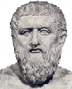
természettudományosan még nem igazán azonosít képződmények
filozófus
fogalmi szint
ember
„Platón” tárgyi szint (egyed)
filozófusok
terjedelmi szint
emberek
természettudományosan kezelhető képződmények [tárgyiasíthatói]
Névtér: a normatív szójelentések/fogalomtartalmak megjelenítése.
Amiből következik, hogy megérteni mindig csak összességeket értünk meg a közös tulajdonságaik alapján. Hajmeresztő!
Ismétlés: 2. Az a természetes, ha nem értjük egymást!
ismertetőjegyek_{f}
ismertetőjegyek_{e}

Slide 9
nyelvi szint formális kezelhető terület
„fizikai jelek”
→ szavak = nevek
felfogási szint f
~ „gondolati jelek”
→ fogalmak
formálisan nem kezelhető terület
A címoldal ábrájának értelme

Slide 10
A filozófia értelmezés
Két idézet és összegzés
– Vajon meg fogjuk-e valaha érteni az atomot? – kérdezte Heisenberg.
– Azt hiszem, igen. De előbb meg kell tanulnunk, mit jelent az, hogy „megérteni”? – válaszolta Bohr (1917, Koppenhága)
A megértés: látszólag nyelvi kérdés, valójában azonban fogalmi.
Az a fogalmi világ, melynek rendkívül leegyszerűsített – normatív – rendszerét ma a névterek képviselik, egyben nagyon szerény hozzájárulás a megértés megértéséhez.
Innen nézve: a névtér a megértés elemi egységei közötti felhalmozódott összefüggések szerkezete, melyekre támaszkodva a gondolatokat létrehozzuk.
Mintegy kényszerítő erővel határozzák meg a gondolhatóság határait.
Azon belül azonban minden rendelkezésre áll, hogy az új tapasztalatokra vonatkozó felismerése megfogalmazhatók legyenek.
A fogalmi rendszer afféle sikeres szellemi genetikus kód
Talán ilyesmi sejlik föl Gauss gondolatában:
„Minden készen van, csak meg kell fogalmazni.”

Slide 11
valami
élő anyag
állat
növényevő ragadozó
kecske marha macska kutya
puli agár
hegyi kecske HIERARCHIKUS (ONTOLÓGIAI) STRUKTÚRA

Slide 12
valami
tulajdonság
mozgás
élő anyag
táplálkozás állattársulás
növény állat
falka
növényevő ragadozó
kérődzés
ugatás
kecske marha macska kutya
puli agár
hegyi kecske KAPCSOLÓDÁSOK MÁS RELÁCIÓKBAN (TEZ.)

Slide 13
valami
tulajdonság
mozgás
élő anyag
táplálkozás állattársulás
növény állat
falka
növényevő ragadozó
kérődzés
ugatás
kecske marha macska kutya
puli agár
hegyi kecske AZ ÖRÖKLŐDÉS

Slide 14
valami
tulajdonság
mozgás
élő anyag
táplálkozás állattársulás
növény állat
falka
növényevő ragadozó
kérődzés
ugatás
kecske marha macska kutya
puli agár
hegyi kecske TOVÁBBI HIERARCHIKUS KAPCSOLATOK

Slide 15
valami
tulajdonság
mozgás
élő anyag
táplálkozás állattársulás
növény állat
falka
növényevő ragadozó
kérődzés
ugatás
kecske marha macska kutya
puli agár
hegyi kecske Egyesített gráf

Slide 16
valami
tulajdonság
mozgás
élő anyag
táplálkozás állattársulás
növény állat
falka
növényevő ragadozó
kérődzés
ugatás
kecske marha macska kutya
puli agár
hegyi kecske TELJES GRÁF

Slide 17
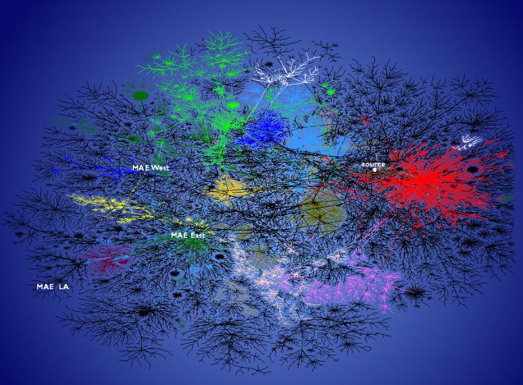
Kipillantás: internetstruktúra hostok szerint (USA). A sűrűsödések a legáltalánosabb fogalmaknak felelnek meg

Slide 18
…itt tart a társadalom.
avagy érzik-e a „huzatot” a két előbbi ábra között?
…és itt tartunk mi:

Slide 19
vége
helyettesíti befejezés
the end
Ende
kampec
konyec
generikus fölérendeltje időpont
egésze lét
előzménye kezdet
folytatása semmi
lásd még előadás
típusa megkönnyebbülés

